Slide 1
Ιατρική Απεικόνιση ΙΙΙ (Θ)
Ανοικτά Ακαδημαϊκά Μαθήματα στο ΤΕΙ Αθήνας
Ενότητα 7: CT Σπλαχνικό Κρανίο – Λιθοειδή – Τράχηλος
Γεωργία Οικονόμου, Αναπληρώτρια Καθηγήτρια
Τμήμα Ραδιολογίας - Ακτινολογίας
Το περιεχόμενο του μαθήματος διατίθεται με άδεια Creative Commons εκτός και αν αναφέρεται διαφορετικά | Το έργο υλοποιείται στο πλαίσιο του Επιχειρησιακού Προγράμματος «Εκπαίδευση και Δια Βίου Μάθηση» και συγχρηματοδοτείται από την Ευρωπαϊκή Ένωση (Ευρωπαϊκό Κοινωνικό Ταμείο) και από εθνικούς πόρους.

Slide 2
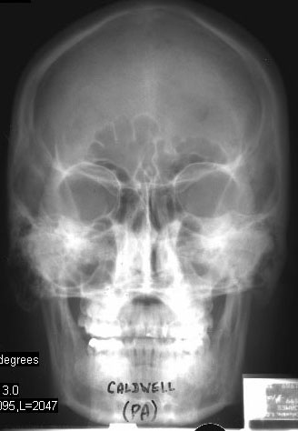
Σπλαχνικό κρανίο
ΜΕΤΩΠΙΑΙΟΣ ΚΟΛΠΟΣ
ΚΟΓΧΟΣ
ΑΝΩ ΟΦΘΑΛΜΙΚΗ ΣΧΙΣΜΗ
ΙΓΜΟΡΙΟ ΑΝΤΡΟ
ΗΘΜΟΕΙΔΕΙΣ
ΚΑΤΩ ΡΙΝΙΚΗ ΚΟΓΧΗ
ΜΑΣΤΟΕΙΔΕΙΣ ΚΥΨΕΛΕΣ
ΣΚΛΗΡΑ ΥΠΕΡΩΑ
ΓΝΑΘΟΣ

Slide 3
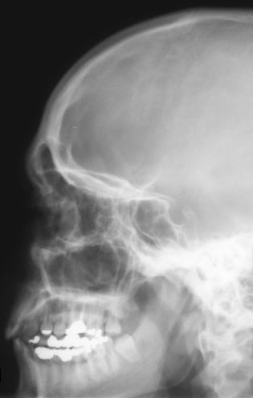
Πλάγια λήψη
ΠΡΟΣΘΙΕΣ & ΟΠΙΣΘΙΕΣ ΚΛΙΝΟΕΙΔΕΙΣ ΑΠΟΦΥΣΕΙΣ
ΜΕΤΩΠΙΑΙΟΣ ΚΟΛΠΟΣ
ΒΟΘΡΟΣ ΥΠΟΦΥΣΕΩΣ
ΗΘΜΟΕΙΔΕΙΣ
ΣΦΗΝΟΕΙΔΗΣ
ΙΓΜΟΡΕΙΑ
ΑΝΩ ΓΝΑΘΟΣ
ΚΑΤΩ ΓΝΑΘΟΣ

Slide 4
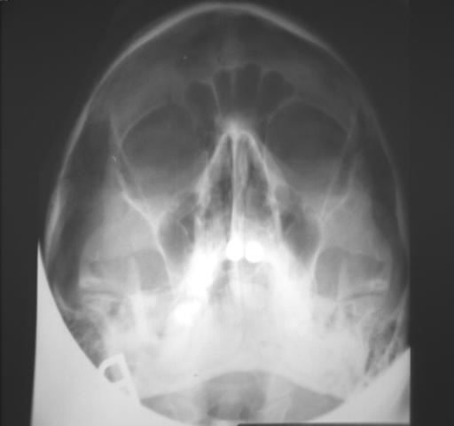
Κόλποι waters view
ΜΕΤΩΠΙΑΙΟΣ
ΚΟΓΧΟΣ
ΗΘΜΟΕΙΔΕΙΣ
ΜΕΤΩΠΟΖΥΓΩΜΑΤΙΚΗ ΡΑΦΗ
ΡΙΝΙΚΟ
ΔΙΑΦΡΑΓΜΑ
ΙΓΜΟΡΕΙΟ
ΖΥΓΩΜΑΤΙΚΟ
ΚΑΤΩ ΟΡΙΟ ΟΦΘΑΛΜΙΚΟΥ
ΚΟΓΧΟΥ
ΤΟΞΟ ΖΥΓΩΜΑΤΙΚΟΥ
ΚΑΤΩ ΓΝΑΘΟΣ
ΟΔΟΝΤΑΣ Α2

Slide 5
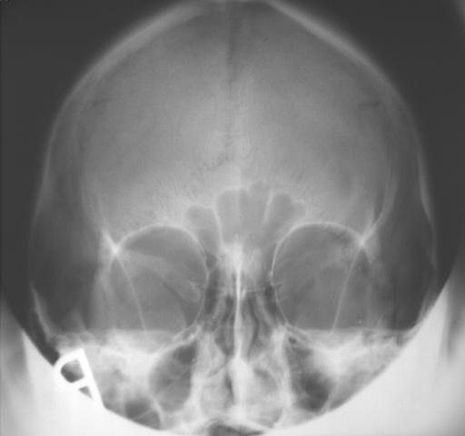
Κόλποι AP
ΜΕΤΩΠΙΑΙΟΣ
ΗΘΜΟΕΙΔΕΙΣ
ΜΕΙΖΩΝ
ΠΤΕΡΥΓΑ
ΣΦΗΝΟΕΙΔΟΥΣ
ΟΦΘΑΛΜΙΚΟΣ ΚΟΓΧΟΣ
ΡΙΝΙΚΟ
ΔΙΑΦΡΑΓΜΑ
ΙΓΜΟΡΕΙΑ

Slide 6
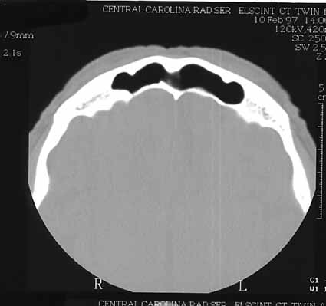
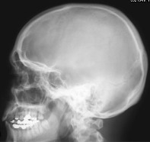
CT Σπλαχνικού κρανίου εγκάρσια
ΜΕΤΩΠΙΑΙΟΣ

Slide 7
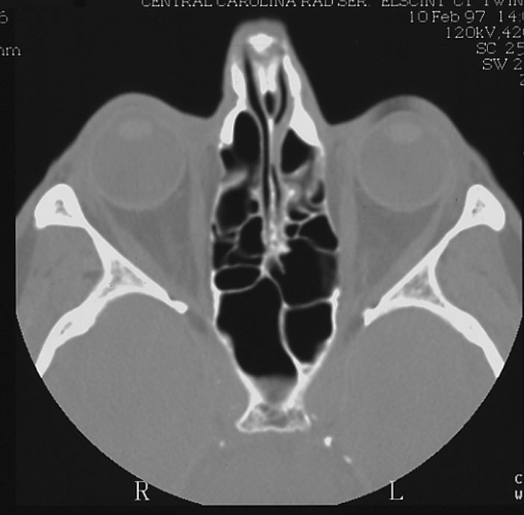
ΦΑΚΟΣ ΟΦΘΑΛΜΟΥ
ΕΣΩ ΟΡΘΟΣ ΜΥΣ
ΗΘΜΟΕΙΔΕΙΣ
ΠΛΑΓΙΟΣ ΟΡΘΟΣ ΜΥΣ
ΟΠΙΣΘΟΒΟΛΒΙΚΟ ΛΙΠΟΣ

Slide 8
ΗΘΜΟΕΙΔΕΙΣ
ΣΦΗΝΟΕΙΔΕΙΣ
ΚΑΡΩΤΙΚΔΙΚΟ ΚΑΝΑΛΙ

Slide 9
ΙΓΜΟΡΕΙΑ

Slide 10
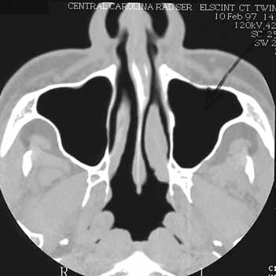
ΗΘΜΟΕΙΔΕΙΣ
ΡΙΝΙΚΟ ΔΙΑΦΡΑΓΜΑ
ΠΤΕΡΥΓΟΕΙΔΕΣ
ΚΑΤΩ ΡΙΝΙΚΗ ΚΟΓΧΗ
ΡΙΝΙΦΑΡΥΓΞ

Slide 11
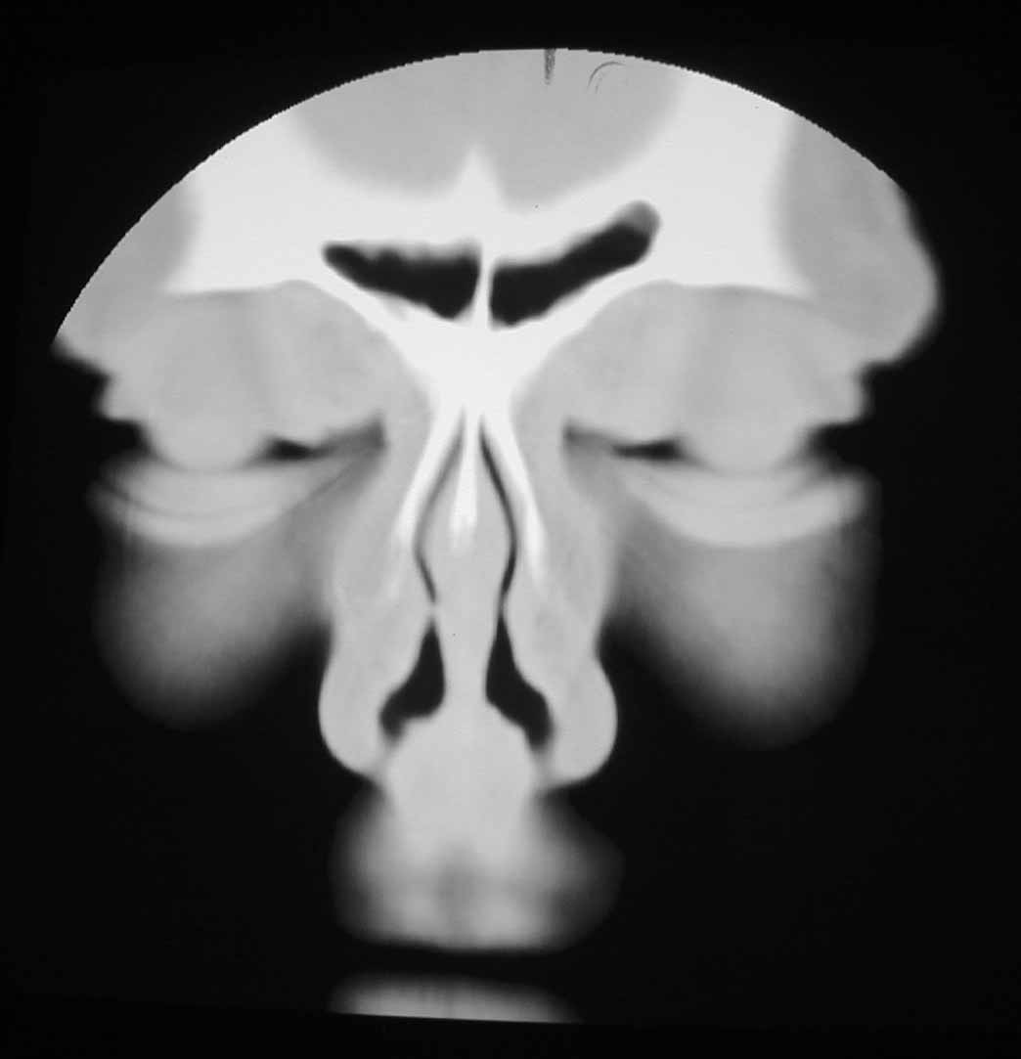
CT Σπλαχνικό κρανίο Στεφανιαία
ΜΕΤΩΠΙΟΙ

Slide 12
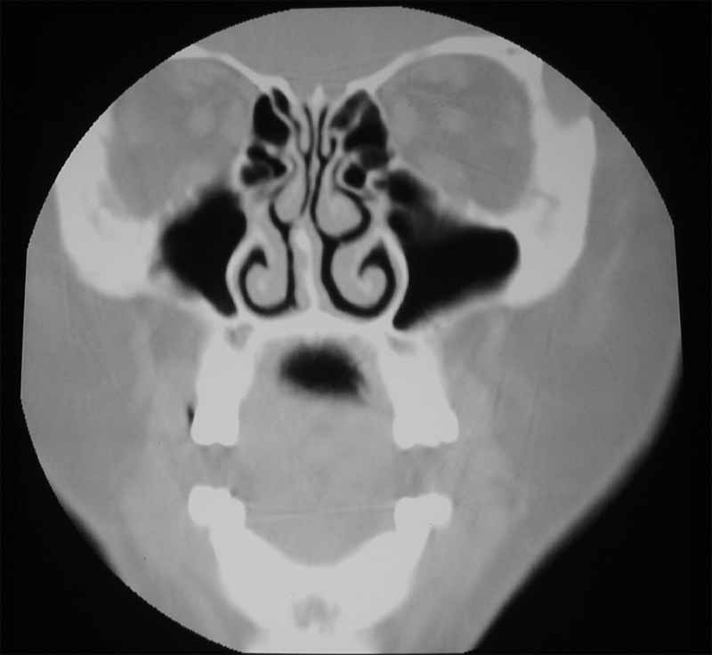
ΗΘΜΟΕΙΔΕΙΣ
ΚΑΤΩ ΡΙΝΙΚΗ ΚΟΓΧΗ

Slide 13
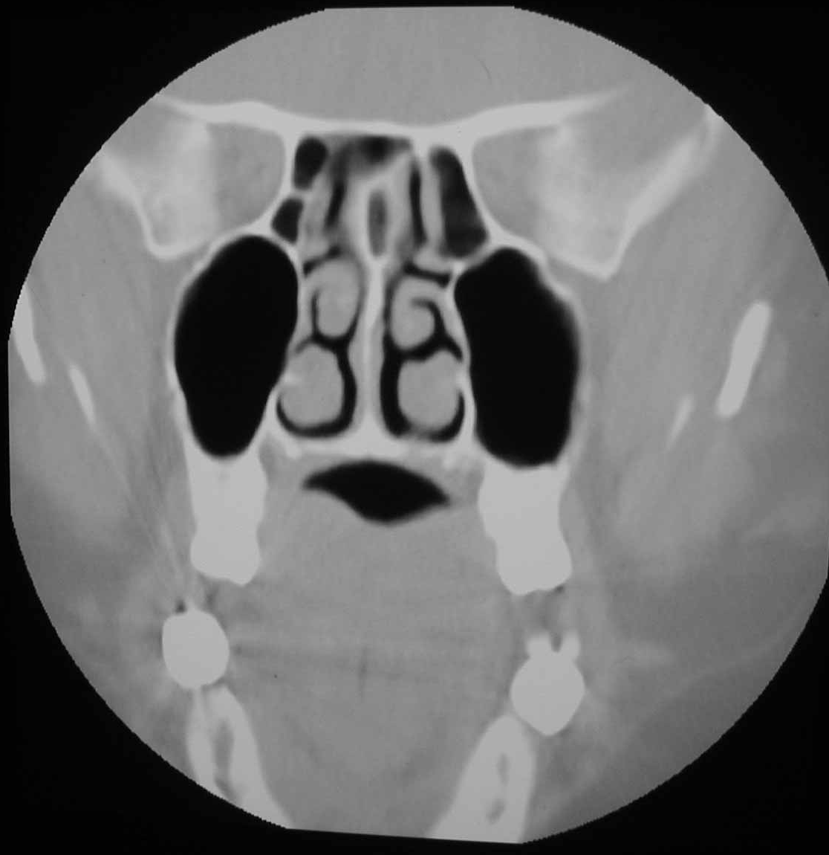
ΙΓΜΟΡΕΙΑ
ΡΙΝΙΚΟ ΔΙΑΦΡΑΓΜΑ

Slide 14
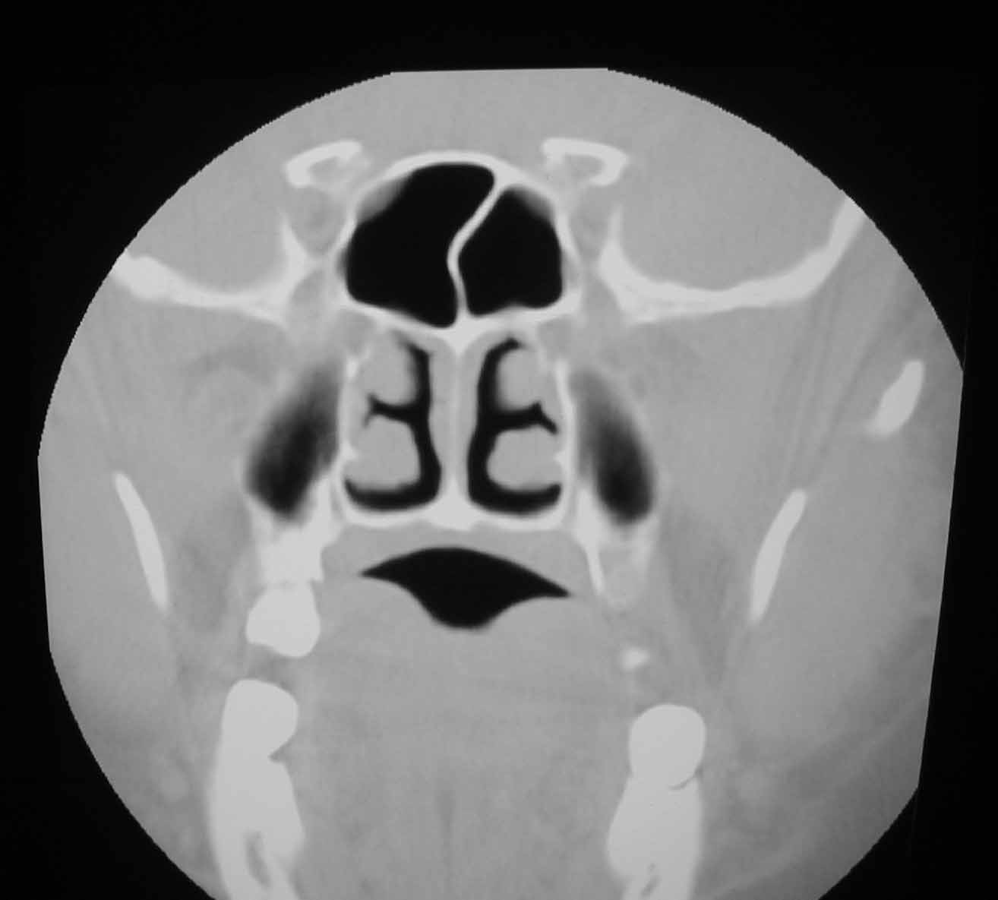
ΣΦΗΝΟΕΙΔΗΣ ΚΟΛΠΟΣ

Slide 15
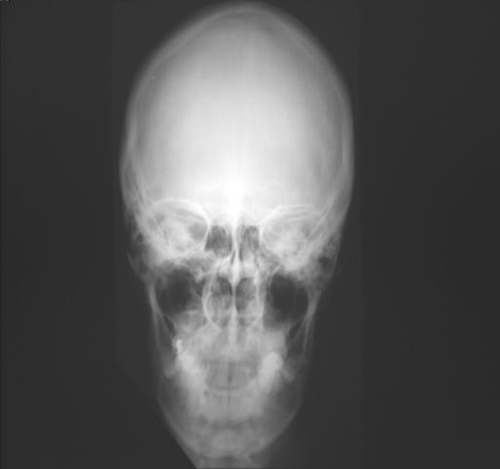
ΜΕΙΖΩΝ
ΠΤΕΡΥΓΑ
ΣΦΗΝΟΕΙΔΟΥΣ
ΜΑΣΤΟΕΙΔΕΙΣ
ΚΥΨΕΛΕΣ
ΗΘΜΟΕΙΔΕΙΣΣ ΚΟΛΠΟΙ
ΙΓΜΟΡΕΙΟ ΑΝΤΡΟ
ΑΝΩ ΓΝΑΘΟΣ
ΡΙΝΙΚΟ ΔΙΑΦΡΑΓΜΑ

Slide 16
ΣΤΕΦΑΝΙΑΙΑ ΡΑΦΗ
ΜΕΤΩΠΙΑΙΑΟΣ
ΠΡΟΣΘΙΑ ΚΛΙΝΟΕΙΔΗΣ
ΠΡΟΣΘΙΟΣ ΚΡΑΝΙΑΚΟΣ
ΒΟΘΡΟΣ
ΒΟΘΡΟΣ ΥΠΟΦΥΣΗΣ
ΣΦΗΝΟΕΙΔΗΣ
ΟΠΙΣΘΙΑ ΚΛΙΝΟΕΙΔΗΣ
ΛΑΒΔΟΕΙΔΗΣ ΡΑΦΗ
ΗΘΜΟΕΙΔΕΙΣ
ΡΙΝΦΑΡΥΓΞ
ΜΑΣΤΟΕΙΔΕΙΣ
ΚΥΨΕΛΕΣ
ΓΝΑΘΙΑΙΟ ΑΝΤΡΟ
ΣΚΛΗΡΑ ΥΠΕΡΩΑ
ΙΝΙΑΚΑ ΟΓΚΩΜΑΤΑ
ΚΟΝΔΥΛΟΣ ΓΝΑΘΟΥ

Slide 17
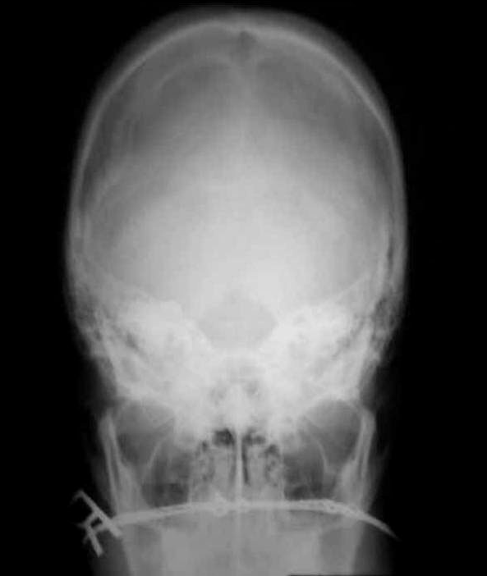
ΒΡΕΓΜΑΤΙΚΑ
ΛΑΒΔΟΙΕΔΗΣ ΡΑΦΗ
ΛΑΒΔΟΕΙΔΗΣ
ΡΑΦΗ
ΙΝΙΑΚΟ ΤΡΗΜΑ
ΛΙΘΟΕΙΔΕΣ
ΜΑΣΤΟΕΙΔΕΙΣ ΚΥΨΕΛΕΣ
ΚΑΤΩ ΓΝΑΘΟΣ

Slide 18
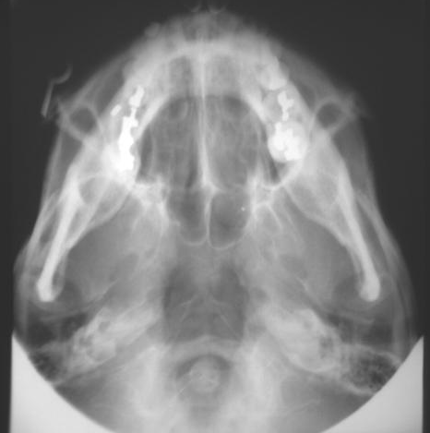
Βάση
ΑΝΤΡΟ
ΗΘΜΟΕΙΔΕΙΣ
ΠΤΕΡΥΓΟΕΙΔΗΣ ΑΠΟΦΥΣΗ
ΣΦΗΝΟΕΙΔΗΣ
ΩΟΕΙΔΕΣ ΤΡΗΜΑ
ΕΞΩ ΑΚΟΥΣΤΙΚΟΣ ΠΟΡΟΣ
ΤΟΞΟ Α1
ΟΔΟΝΤΑΣ Α2
ΜΑΣΤΟΕΙΔΕΙΣ ΚΥΨΕΛΕΣ

Slide 19
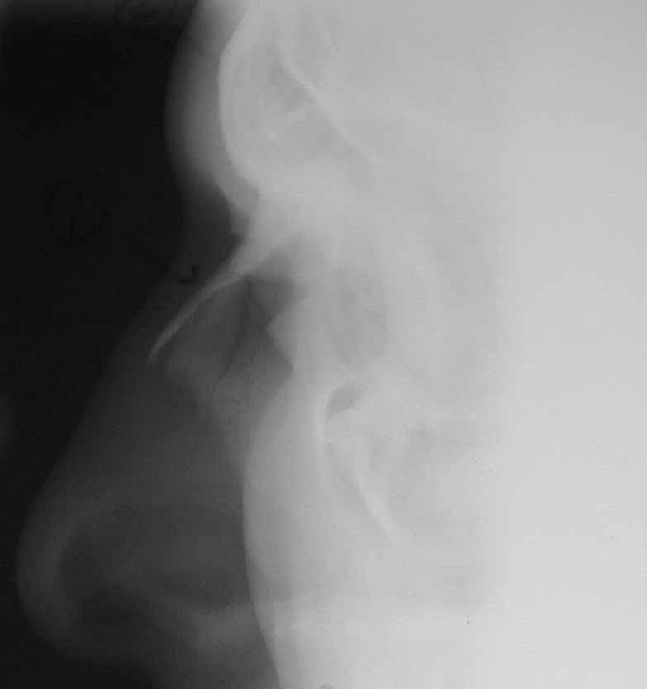
Πλάγια ρινικό
ΜΕΤΩΠΙΑΙΑΟΙ
ΡΙΝΙΚΑ ΟΣΤΑ

Slide 20
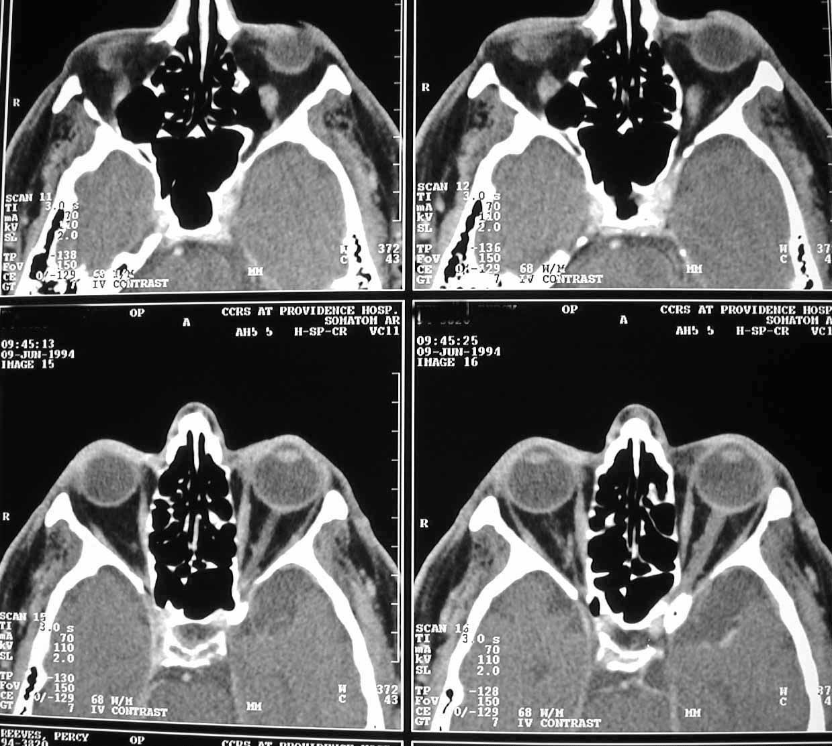
Οφθαλμικοί Κόγχοι
ΕΣΩ ΟΡΘΟΣ
ΕΞΩ ΟΡΘΟΣ
ΟΠΙΣΘΟΒΟΛΒΙΚΟ ΛΙΠΟΣ
ΦΑΚΟΣ
ΟΠΤΙΚΟ ΝΕΥΡΟ

Slide 21
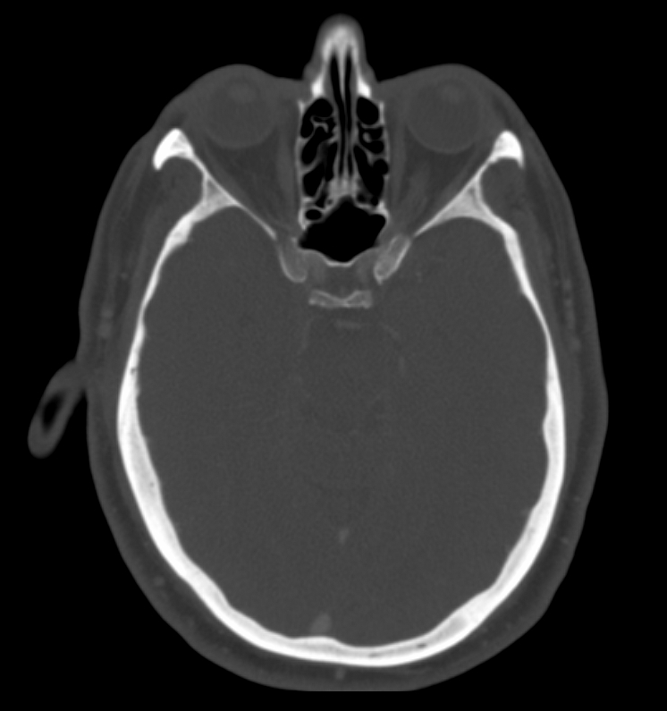
ΦΑΚΟΣ ΟΦΘΑΛΜΟΥ
ΟΠΤΙΚΗ ΣΧΙΣΜΗ
ΕΦΙΠΠΙΟ
ΟΠΙΣΘΙΕΣ
ΚΛΙΝΟΕΙΔΕΙΣ
ΠΡΟΣΘΙΑ
ΚΛΙΝΟΕΙΔΗΣ
ΠΡΟΣΘΙΑ
ΚΛΙΝΟΕΙΔΗΣ
Notes:
20

Slide 22
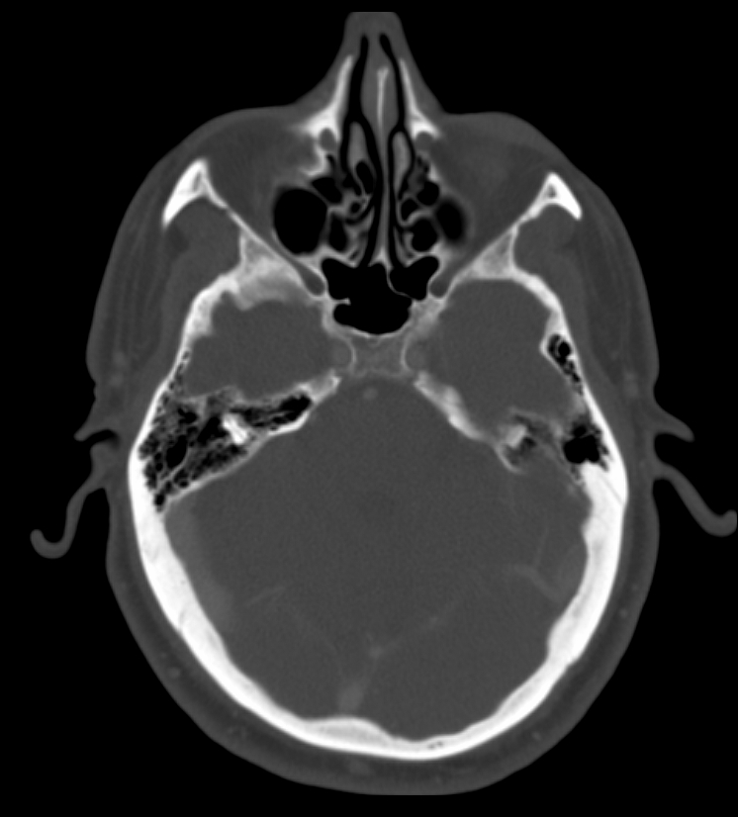
ΡΙΝΙΚΑ ΟΣΤΑ
ΕΣΩ ΚΑΡΩΤΙΔΕΣ
ΒΑΣΙΚΗ ΑΡΤΗΡΙΣ
ΜΑΣΤΟΕΙΔΕΙΣ
Notes:
21

Slide 23
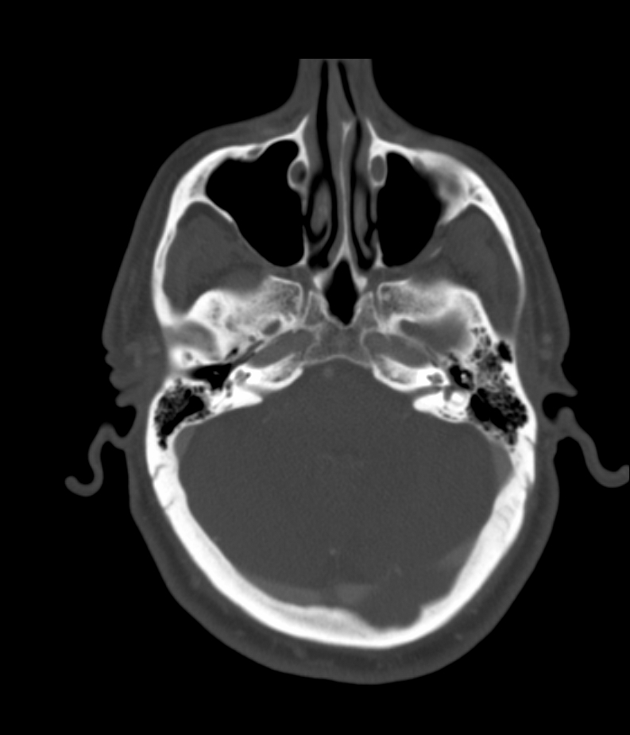
ΖΥΓΩΜΑΤΙΚΟ ΤΟΞΟ
ΠΤΕΡΥΓΟΕΙΔΗΣ ΣΧΙΣΜΗ
ΑΚΟΥΣΤΙΚΑ ΟΣΤΑΡΙΑ
ΕΣΩ ΑΚΟΥΣΤΙΚΟΣ ΠΟΡΟΣ
ΚΟΧΛΙΑΣ
Notes:
22

Slide 24
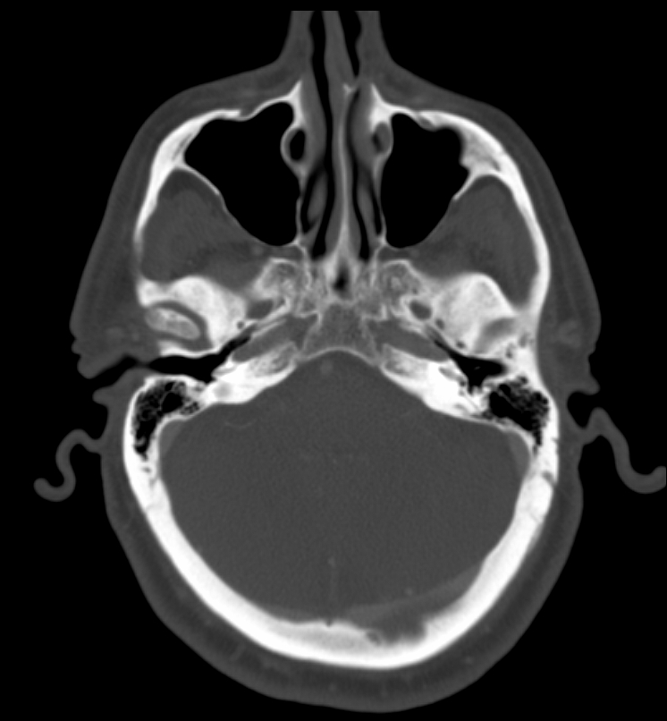
ΕΞΩ
ΑΚΟΥΣΤΙΚΟΣ
ΠΟΡΟΣ
ΚΟΝΔΥΛΟΣ ΚΑΤΩ ΓΝΑΘΟΥ
ΩΟΕΙΔΕΣ ΤΡΗΜΑ
ΑΤΡΑΚΤΟΕΙΔΕΣ ΤΡΗΜΑ
Notes:
23

Slide 25
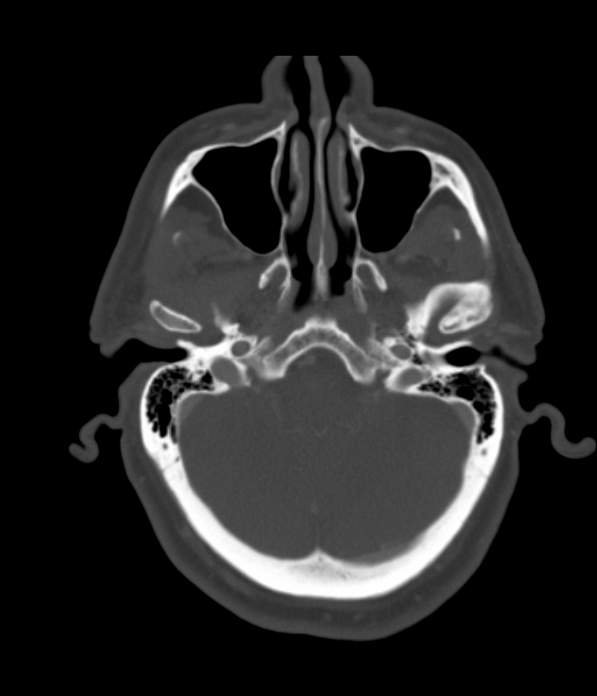
ΚΑΡΩΤΙΔΙΚΟ ΤΡΗΜΑ
ΣΦΑΓΙΤΙΔΙΚΟ ΤΡΗΜΑ
ΠΤΕΡΥΓΙΟ
ΠΤΕΡΥΓΙΟ
Notes:
24

Slide 26
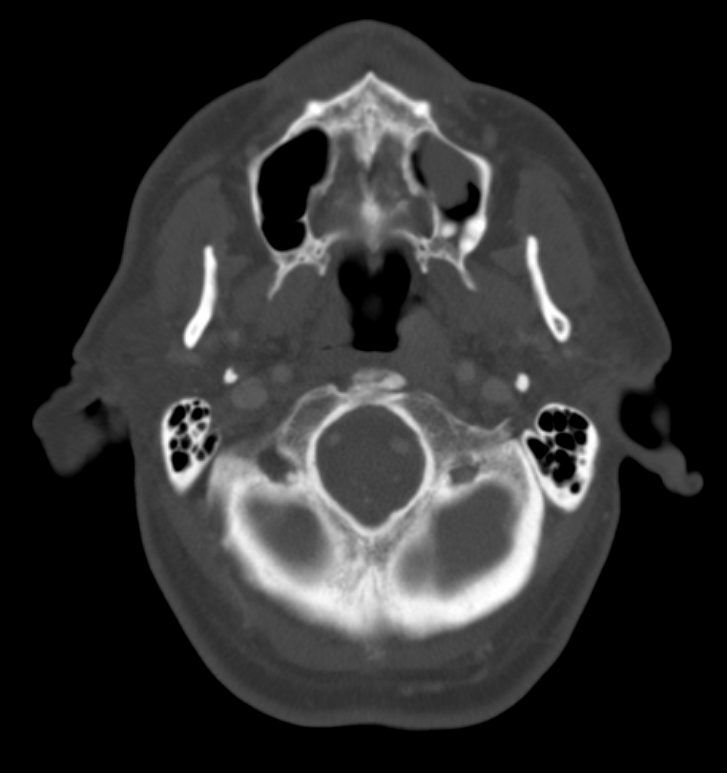
ΠΟΛΥΠΟΔΑΣ
ΕΣΩ ΣΦΑΓΙΤΙΔΕΣ
ΕΣΩ ΚΑΡΩΤΙΔΕΣ
ΣΠΟΝΔΥΛΙΚΕΣ
ΑΡΤΗΡΙΕΣ
ΙΝΙΑΚΟ ΤΡΗΜΑ
ΜΑΣΤΟΕΙΔΕΙΣ
Notes:
25

Slide 27
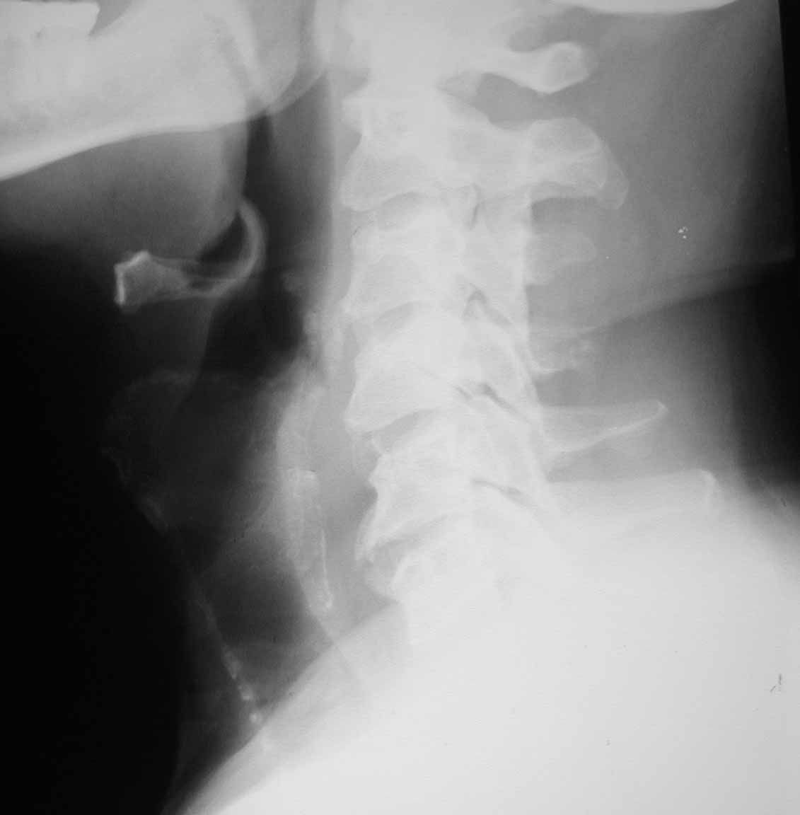
Αεραγωγός
ΕΠΙΓΛΩΤΤΙΔΙΚΟ
ΒΟΘΡΙΟ
ΕΠΙΓΛΩΤΤΙΔΑ
ΥΟΙΕΔΕΣ
ΘΥΡΕΟΕΙΔΗΣ
ΧΟΝΔΡΟΣ
ΚΡΙΚΟΙΕΔΗΣ
ΧΟΝΔΡΟΣ
ΑΠΟΤΙΤΑΝΩΜΕΝΟΙ
ΔΑΚΤΥΛΙΟΙ ΤΡΑΧΕΙΑΣ

Slide 28
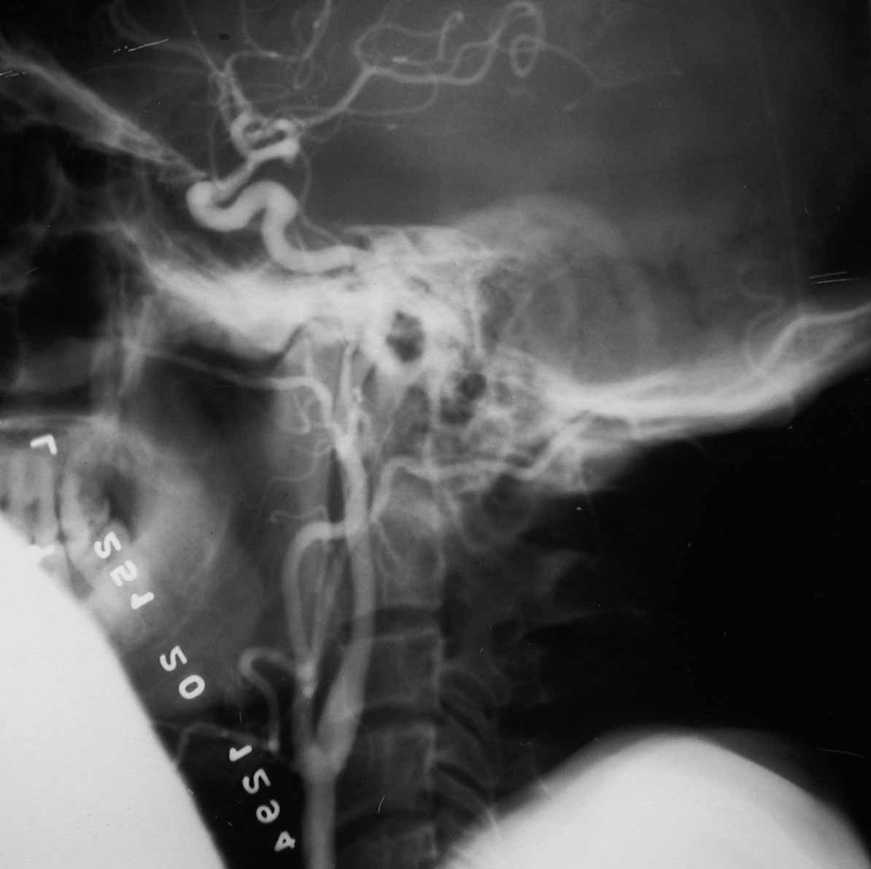
Αρτηριογραφία καρωτίδας
ΠΡΟΣΘΙΑ ΕΓΚΕΦΑΛΚΗ
ΜΕΣΗ ΕΓΚΕΦΑΛΙΚΗ ΑΡΤΗΡΙΑ
ΚΑΡΩΤΙΔΙΚΟ
ΣΙΦΩΝΙΟ
ΓΝΑΘΙΑΙΑ
ΑΡΤΗΡΙΑ
ΙΝΙΑΚΗ
ΑΡΤΗΡΙΑ
ΕΣΩ ΚΑΡΩΤΙΔΑ
ΠΡΟΣΩΠΙΚΗ ΑΡΤΗΡΙΑ
ΕΞΩ ΚΑΡΩΤΙΔΑ
ΚΟΙΝΗ ΚΑΡΩΤΙΔΑ

Slide 29
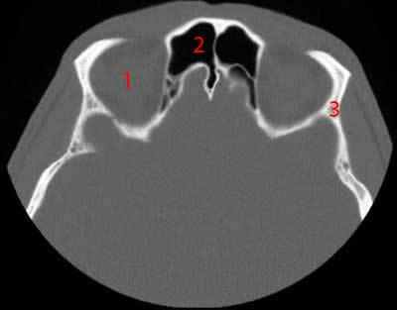
Οφθαλμικός κόγχος.
Μετωπιαίος κόλπος.
Σφηνοειδές οστό.

Slide 30
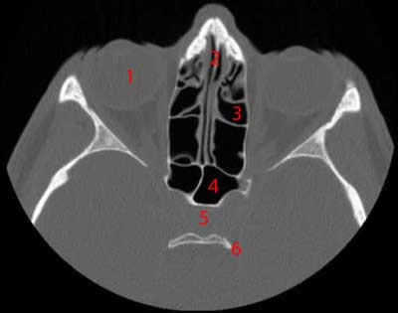
Βολβός οφθαλμού.
Ινικό διάφραγμα.
Ηθμειδείς κυψέλες.
Σφηνοειδής κόλπος.
Υπόφυση.
Ραχη του τουρκικού εφιππίου.

Slide 31
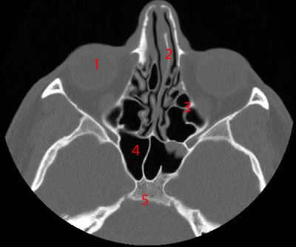
Βολβός.
Διάφραγμα.
Ηθμοειδείς.
Σφηνοειδείς.
Απόκλιμα.

Slide 32
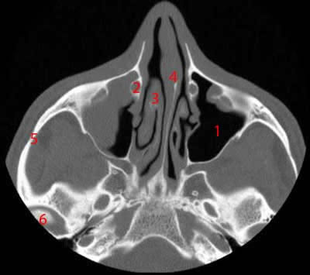
Αριστερός γναθιαίος κόλπος (ιγμόρειο).
Δεξιός Δακρυϊκός πόρος
Ρινική κόγχη.
Διάφραγμα.
Ζυγωματικό τόξο.
Κόνδυλος κάτω γνάθου.

Slide 33
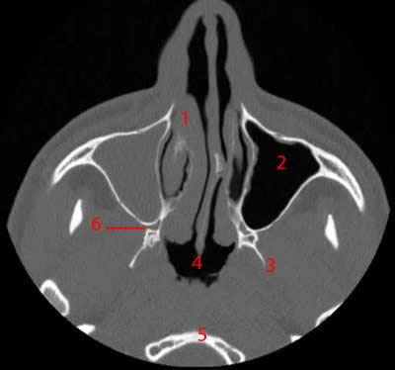
Ρινική κόγχη.
Γναθιαίο άντρο.
Πλάγιο πέταλο πτερυγοειδούς απόφυσης.
Ρινοφάρυγγας.
‘Ατλας.
Πτερυγοειδής σχισμή.

Slide 34
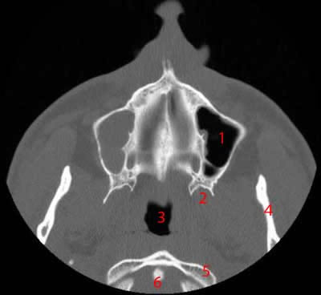
Ιγμόρειο.
Πτερυγοειδής απόφυση.
Ρινοφάρυγγας.
Κάτω γνάθος.
Πρόσθιο τόξο του άτλαντα.
Οδόντας.

Slide 35
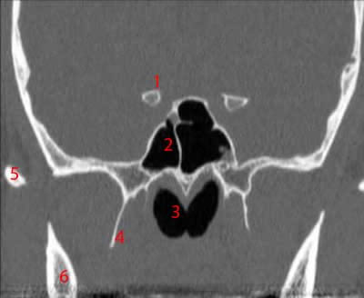
Πρόσθια κλινοειδής απόφυση.
Σφηνοειδής κόλπος.
Ρινοφάρυγγας.
Πτερυγοειδής απόφυση.
Ζυγωματικό τόξο.
Κάτω γνάθος.

Slide 36
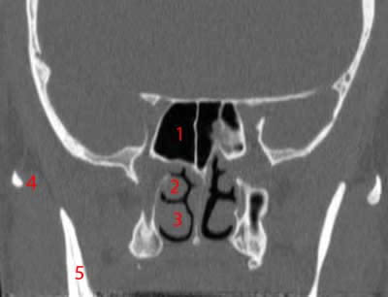
Σφηνοειδής κόλπος.
Μέση ρινική κόγχη.
Κάτω ρινική κόγχη.
Ζυγωματικό τόξο.
Κάτω γνάθος.

Slide 37
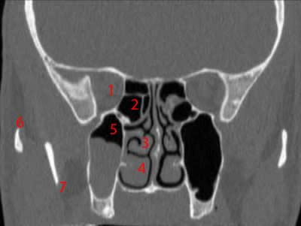
Οφθαλμικός κόγχος.
Ηθμοειδείς κυψέλες.
Μέση ρινική κόγχη.
Κάτω ρινική κόγχη.
Δεξιό ιγμόρειο.
Ζυγωματικό.
Κάτω γνάθος.

Slide 38
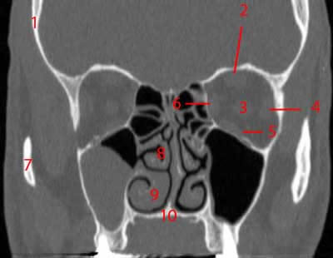
Μετωπιαίο οστό.
Άνω ορθός μυς.
Οπτικό νεύρο.
Πλάγιος ορθός
Κάτω ορθός.
Έσω ορθός μ.
Ζυγωματικό.
Μέση κόγχη.
Κάτω κόγχη.
Σκληρή υπερώα

Slide 39
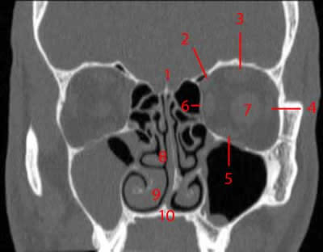
Κάλαιο.
Άνω λοξός μυς.
Άνω ορθός μυς.
Πλάγιος ορθός.
Κάτω ορθός.
Έσω ορθός.
Οπτικό νεύρο.
Μέση κόγχη.
Κάτω κόγχη.
Υπερώα.

Slide 40
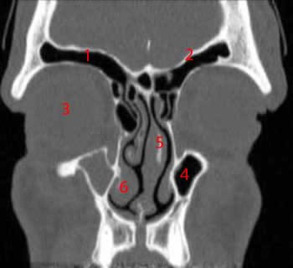
Μετωπιαίος κόλπος.
Μετωπιαίο οστό.
Βολβός οφθαλμού.
Ιγμόρειο.
Ρινικό διάφραγμα.
Κάτω ρινική κόγχη.

Slide 41
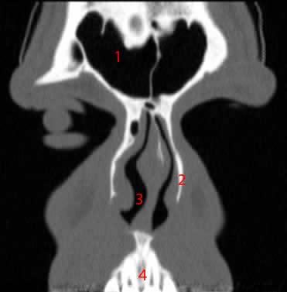
Μετωπιαίος κόλπος.
Ρινικό οστό.
Ρινική κοιλότητα.
Φατνιακό τόξο.

Slide 42
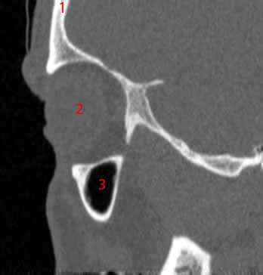
Μετωπιαίο οστό.
Οφθαλμικός κόγχος.
Ιγμόρειο.

Slide 43
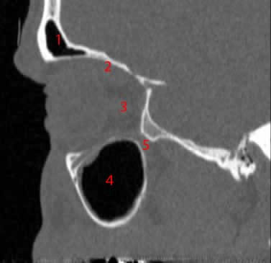
Μετωπιαίος κόλπος.
Κόγχος.
Οπτικό νεύρο.
Ιγμόρειο.
Κάτω οφθαλμική σχισμή.

Slide 44
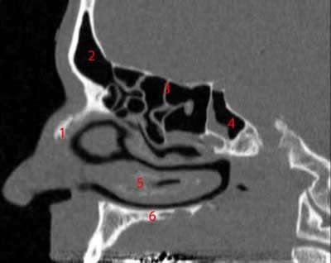
Ρινικό οστό.
Μετωπιαίος κόλπος.
Ηθμοειδείς.
Σφηνοειδής κόλπος.
Κάτω ρινική κόγχη.
Σκληρή υπερώα.

Slide 45
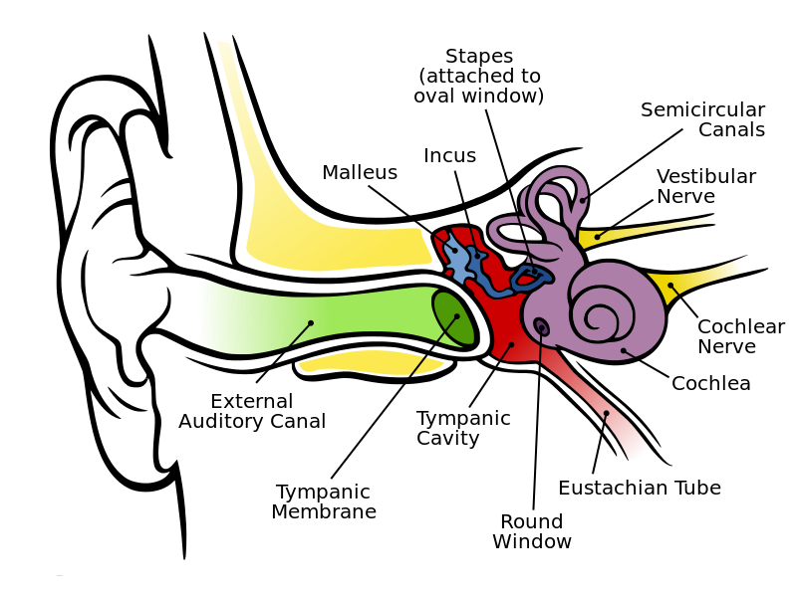
Ανατομία αυτιού 1/2
“Anatomy of the Human Ear en”, από Mike.lifeguard διαθέσιμο με άδεια CC BY 2.5

Slide 46
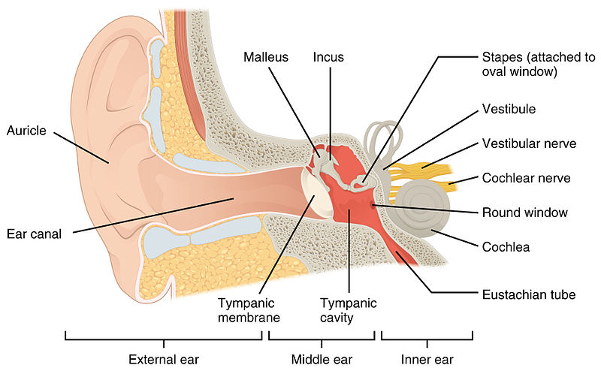
Ανατομία αυτιού 2/2
“1404 The Structures of the Ear”, από CFCF διαθέσιμο με άδεια CC BY 3.0

Slide 47
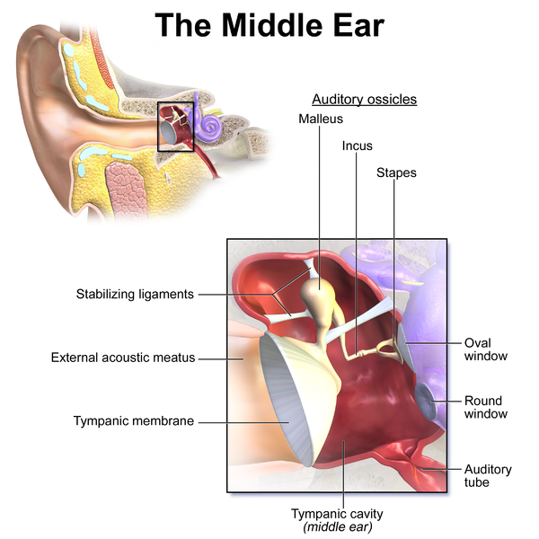
Μέσω αυτί
“Blausen 0330 EarAnatomy MiddleEar”, από Elboy99 διαθέσιμο με άδεια CC BY 3.0

Slide 48
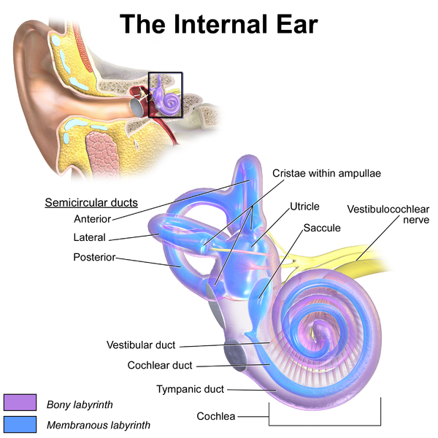
Έσω αυτί
“Blausen 0329 EarAnatomy InternalEar”, από BruceBlaus διαθέσιμο με άδεια CC BY 3.0

Slide 49
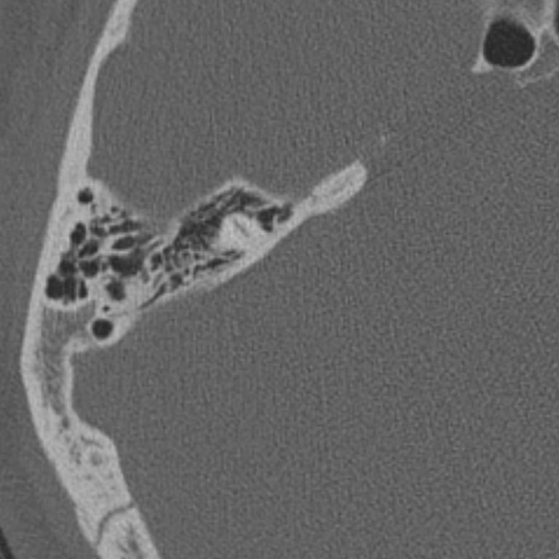

Slide 50
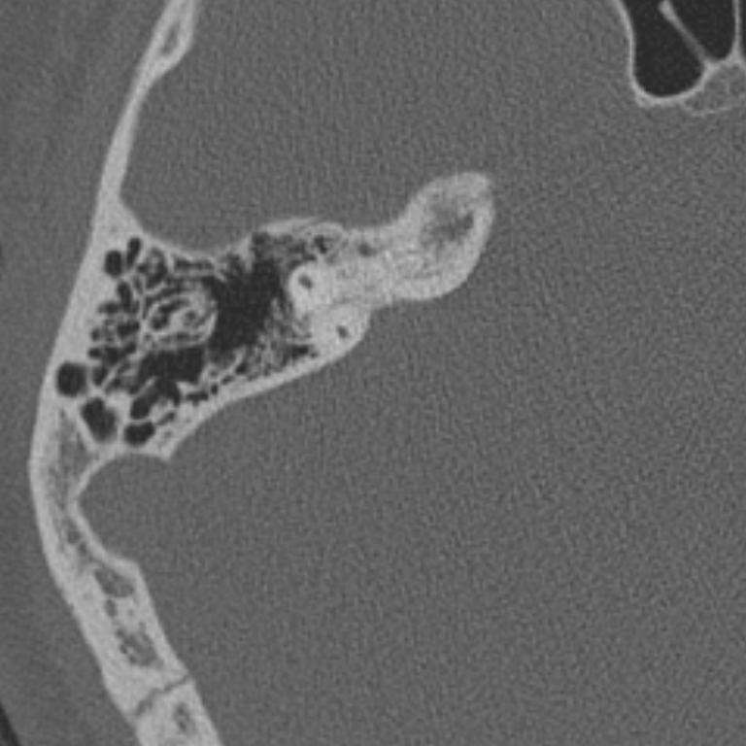

Slide 51
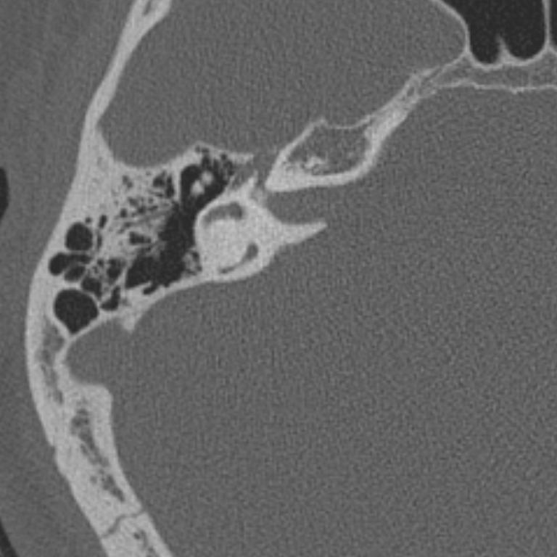

Slide 52
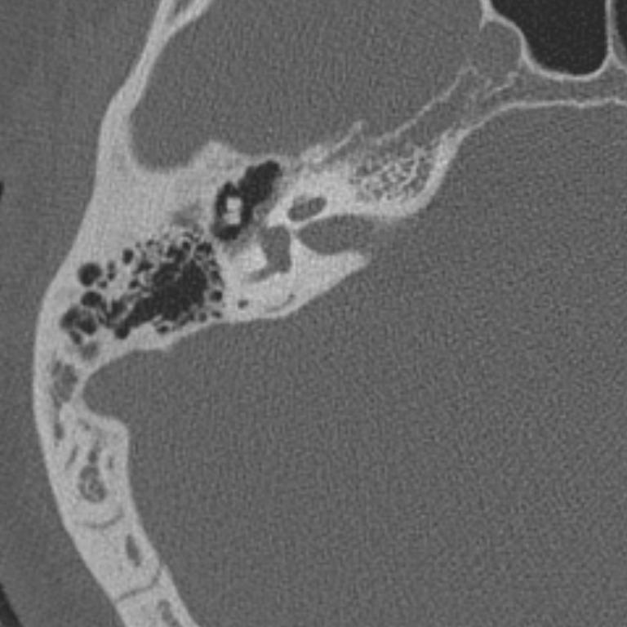

Slide 53
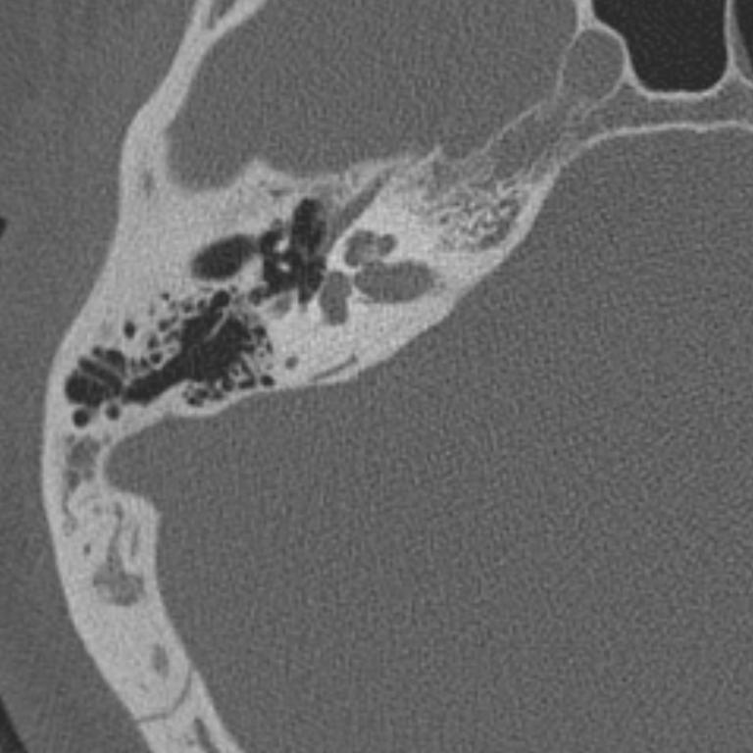

Slide 59
radiologyassistant.nl

Slide 60
radiologyassistant.nl

Slide 61
radiologyassistant.nl

Slide 62
radiologyassistant.nl

Slide 63
Λιθοειδή –πρωτόκολλο (16MDCT)
Scout | Πλάγιο (90 degrees)
Start | Κάτω από τη μαστοειδή απόφυση
End | Άνωθεν του λιθοειδούς
kVp | 140
mA | 250
Rotation Time | 1.5sec
Raw Slice Thickness | 16x0.5mm
Reconstructed Slice Thickness | 0.5/0.3mm
Window Width/Window Level | 4500/500
Intravenous Contrast (επί ενδείξεως) | μη ιονικό 370 50mls με το χέρι αναμονή 5min
Multiplanar Reconstructions | axial 1-2mm coronal 1-2mm

Slide 64
Σκλήρυνση μαστοειδούς
Normal pneumatization (left) and a completely sclerotic mastoid (right)

Slide 65
Χρόνια ωτίτιδα
Chronic otitis media
radiologyassistant.nl

Slide 66
Χολοστεάτωμα
holesteatoma: 20-year old woman with recurrent otitis. Granulations on left ear drum. Soft tissue mass between ossicular chain and lateral tympanic wall, which is eroded. Right side for comparison.
radiologyassistant.nl

Slide 67
Μεταλλική πρόσθεση
Metallic stapedial prosthesis. Lucency between vestibule and cochlea as a manifestation of otosclerosis (arrow)
radiologyassistant.nl

Slide 68
Ακουστικό νευρίνωμα

Slide 69
CT σπλαχνικό (16MDCT)
Scout | Πλάγιο (90 degrees)
Start | κάτω όριο της άνω γνάθου (κόλποι) Κάτω γνάθος (για οστά)
End | Πάνω από τους μετωπιαίους κόλπους
kVp | 120
mA | 180 facial bones 60 sinuses (low dose)
Rotation Time | 0.5sec
Raw Slice Thickness | 16x0.5mm
Reconstructed Slice Thickness | 0.5/0.4mm
Window Width/Window Level | 3000/650 facial bones 2500/350 sinuses
Intravenous Contrast (επί ενδείξεως) | μη ιονικό 370 50mls με το χέρι αναμονή 5min
Multiplanar Reconstructions | A xial 2-3mm thick coronal 1.5-2mm thick sagittal 1.5-2mm thick

Slide 70
Κατάγματα

Slide 71
Κατάγματα

Slide 73
Πολύποδες

Slide 76
Μυκητιασική κολπίτιδα
Allergik;h mhkytiasik;h kolp;itiw

Slide 77
Αλλεργική μηκυτιασική κολπίτιδα

Slide 79
Απόστημα

Slide 80
Λέμφωμα
Λέμφωμα σφηνοειδούς

Slide 81
Ανάστροφο θήλωμα
radiologyassistant.nl

Slide 82
Οστέωμα
radiologyassistant.nl

Slide 83
CT-Τράχηλος
LT
ΓΝΑΘΙΑΙΑ ΑΝΤΡΑ
ΖΥΓΩΜΑΤΙΚΟ
ΖΥΓΩΜΑΤΙΚΟ
ΣΦΗΝΟΕΙΔΗΣ

Slide 84
Κόνδυλος γνάθου
LT
MAXILLA
ΕΞΩ ΑΚΟΥΣΤΙΚΟΣ ΠΟΡΟΣ
ΡΙΝΟΦΑΡΥΓΞ
ΜΑΣΤΟΕΙΔΕΙΣ

Slide 85
ΚΑΤΩ ΓΝΑΘΟΣ
LT
ΜΑΣΗΤΗΡΑΣ
ΜΑΣΗΤΗΡΑΣ ΜΥΣ
ΠΤΕΡΥΓΟΡΕΙΔΕΙΣ
ΜΥΣ
ΠΑΡΩΤΙΔΕΣ

Slide 86
LT
ΥΠΟΓΝΑΘΙΟΙ ΣΙΕΛΟΓΟΝΟΙ ΑΔΕΝΕΣ
ΕΠΙΓΛΩΤΤΙΔΑ
ΣΤΕΡΝΟΚΛΕΙΔΟΜΑΣΤΟΕΙΔΗΣ ΜΥΣ
ΥΠΟΔΟΡΙΟ ΛΙΠΟΣ

Slide 87
LT
ΥΟΕΙΔΕΣ ΟΣΤΟ
ΕΠΙΓΛΩΤΤΙΔΙΚΟ ΒΟΘΡΙΟ
ΕΣΩ ΣΦΑΓΙΤΙΔΑ
ΑΠΙΟΕΙΔΗΣ ΒΟΘΡΟΣ
ΚΟΙΝΗ ΚΑΡΩΤΙΔΑ

Slide 88
LT
ΘΥΡΕΟΕΙΔΗΣ ΧΟΝΔΡΟΣ
ΣΤΕΡΝΟΚΛΕΙΔΟΜΑΣΤΟΕΙΔΗΣ ΜΥΣ
ΦΩΝΗΤΙΚΗ ΧΟΡΔΗ
ΑΡΥΤΑΙΝΟΕΙΔΗΣ ΧΟΝΔΡΟΣ

Slide 89
LT
ΚΟΙΝΗ ΚΑΡΩΤΙΔΑ
ΘΥΡΕΟΣΙΔΗΣ ΧΟΝΔΡΟΣ
ΚΡΙΚΟΕΙΔΗΣ ΧΟΝΔΡΟΣ
ΕΣΩ ΣΦΑΓΙΤΙΔΑ

Slide 90
LT
ΘΥΡΕΟΕΙΔΗΣ ΑΔΕΝΑΣ
ΚΛΕΙΔΑ
ΚΛΕΙΔΑ
ΛΙΠΟΣ
ΤΡΑΧΕΙΑ
ΛΙΠΟΣ
ΟΙΣΟΦΑΓΟΣ

Slide 91
Τεχνική
Scout | Πλάγιο (90 degrees)
Start | Βάση πρόσθίου κρανιακού βόθρου
End | Στερνική εντομή – ανώτερο μεσοθωράκιο
kVp | 140
mA | 250
Rotation Time | 1.5sec
Raw Slice Thickness | 16x0.5mm
Reconstructed Slice Thickness | 0.5/0.3mm
Window Width/Window Level | 350/50
Intravenous Contrast (επί ενδείξεως) | μη ιονικό 350 100 mls Καθυστέρηση 35 secs
Multiplanar Reconstructions | axial 1-2mm coronal 1-2mm

Slide 92
Όγκος λάρυγγα

Slide 93
Όγκος λάρυγγα

Slide 94
45-year-old woman with hoarseness and right recurrent laryngeal nerve paralysis who underwent axial contrast-enhanced CT. Scans show dilatation of right vallecula (arrow, A) and dilatation of right pyriform sinus (A), dilatation of right pyriform sinus and thickening and medial positioning of right aryepiglottic fold (B), and dilatation of right laryngeal ventricle (white arrow, C) and anterior positioning of right arytenoid cartilage (black arrow, C).

Slide 95
Παράλυση φωνητικής χορδής

Slide 96
Glomus tumor
Glomus vagale tumor. Contrast-enhanced computed tomography scan demonstrating a large vascular mass along the course of the left internal carotid artery and jugular vein above the level of the carotid bifurcation. Reprinted with permission. Copyright Springer-Verlag.

Slide 97
Όγκος καρωτιδικού σωματίου

Slide 98
Ψευδο- ανεύρυσμα σφαγίτιδας
Internal jugular venous pseudoaneurysm mimicking a mass. The patient, who had undergone multiple renal transplantations and placement of central catheters, presented with a right-sided neck mass that changed in size with changes in his position.

Slide 99
Λεμφαδένες

Slide 100
Παραθυρεοειδής (αδένωμα)

Slide 101
Καρκίνος λάρυγγα
Καρκίνος (κεφαλές βέλους)
Λεμφαδένας (βέλος)

Slide 102
Λεμφαδένες
ΤΒ

Slide 103
Λεμφαδένες με νέκρωση

Slide 104
Βρογχοκήλη θυρεοειδούς

Slide 105
Πολύμορφο αδένωμα
ajnr.org

Slide 106
Όγκοι παρωτίδας

Slide 107
http://www.ajnr.org/content/25/4/631/F1.expansion.html

Slide 108
Παρωτίδα

Slide 109
Παρωτιδικοί όγκοι
radiology.rsna.org

Slide 110
Valsalva
χωρίς με
radiographics.highwire.org

Slide 111
Valsalva
χωρίς με

Slide 112
Μάζα λάρυγγα Valsalva
χωρίς με

Slide 113
Φώνηση
χωρίς
radiographics.highwire.org

Slide 114
Τέλος Ενότητας

Slide 115
Σημειώματα

Slide 116
Σημείωμα Αναφοράς
Copyright Τεχνολογικό Εκπαιδευτικό Ίδρυμα Αθήνας, Γεωργία Οικονόμου 2014. Γεωργία Οικονόμου. «Ιατρική Απεικόνιση ΙΙΙ (Θ). Ενότητα 7: CT Σπλαχνικό Κρανίο – Λιθοειδή – Τράχηλος». Έκδοση: 1.0. Αθήνα 2014. Διαθέσιμο από τη δικτυακή διεύθυνση: ocp.teiath.gr.

Slide 117
Σημείωμα Αδειοδότησης
Το παρόν υλικό διατίθεται με τους όρους της άδειας χρήσης Creative Commons Αναφορά, Μη Εμπορική Χρήση Παρόμοια Διανομή 4.0 [1] ή μεταγενέστερη, Διεθνής Έκδοση. Εξαιρούνται τα αυτοτελή έργα τρίτων π.χ. φωτογραφίες, διαγράμματα κ.λ.π., τα οποία εμπεριέχονται σε αυτό. Οι όροι χρήσης των έργων τρίτων επεξηγούνται στη διαφάνεια «Επεξήγηση όρων χρήσης έργων τρίτων».
Τα έργα για τα οποία έχει ζητηθεί και δοθεί άδεια αναφέρονται στο «Σημείωμα Χρήσης Έργων Τρίτων».
[1] http://creativecommons.org/licenses/by-nc-sa/4.0/
Ως Μη Εμπορική ορίζεται η χρήση:
που δεν περιλαμβάνει άμεσο ή έμμεσο οικονομικό όφελος από την χρήση του έργου, για το διανομέα του έργου και αδειοδόχο
που δεν περιλαμβάνει οικονομική συναλλαγή ως προϋπόθεση για τη χρήση ή πρόσβαση στο έργο
που δεν προσπορίζει στο διανομέα του έργου και αδειοδόχο έμμεσο οικονομικό όφελος (π.χ. διαφημίσεις) από την προβολή του έργου σε διαδικτυακό τόπο
Ο δικαιούχος μπορεί να παρέχει στον αδειοδόχο ξεχωριστή άδεια να χρησιμοποιεί το έργο για εμπορική χρήση, εφόσον αυτό του ζητηθεί.

Slide 118
Επεξήγηση όρων χρήσης έργων τρίτων
©
Δεν επιτρέπεται η επαναχρησιμοποίηση του έργου, παρά μόνο εάν ζητηθεί εκ νέου άδεια από το δημιουργό.
διαθέσιμο με άδεια CC-BY
Επιτρέπεται η επαναχρησιμοποίηση του έργου και η δημιουργία παραγώγων αυτού με απλή αναφορά του δημιουργού.
διαθέσιμο με άδεια CC-BY-SA
Επιτρέπεται η επαναχρησιμοποίηση του έργου με αναφορά του δημιουργού, και διάθεση του έργου ή του παράγωγου αυτού με την ίδια άδεια.
διαθέσιμο με άδεια CC-BY-ND
Επιτρέπεται η επαναχρησιμοποίηση του έργου με αναφορά του δημιουργού.
Δεν επιτρέπεται η δημιουργία παραγώγων του έργου.
διαθέσιμο με άδεια CC-BY-NC
Επιτρέπεται η επαναχρησιμοποίηση του έργου με αναφορά του δημιουργού.
Δεν επιτρέπεται η εμπορική χρήση του έργου.
διαθέσιμο με άδεια CC-BY-NC-SA
Επιτρέπεται η επαναχρησιμοποίηση του έργου με αναφορά του δημιουργού.
και διάθεση του έργου ή του παράγωγου αυτού με την ίδια άδεια
Δεν επιτρέπεται η εμπορική χρήση του έργου.
διαθέσιμο με άδεια CC-BY-NC-ND
Επιτρέπεται η επαναχρησιμοποίηση του έργου με αναφορά του δημιουργού.
Δεν επιτρέπεται η εμπορική χρήση του έργου και η δημιουργία παραγώγων του.
διαθέσιμο με άδεια
CC0 Public Domain
Επιτρέπεται η επαναχρησιμοποίηση του έργου, η δημιουργία παραγώγων αυτού και η εμπορική του χρήση, χωρίς αναφορά του δημιουργού.
διαθέσιμο ως κοινό κτήμα
Επιτρέπεται η επαναχρησιμοποίηση του έργου, η δημιουργία παραγώγων αυτού και η εμπορική του χρήση, χωρίς αναφορά του δημιουργού.
χωρίς σήμανση
Συνήθως δεν επιτρέπεται η επαναχρησιμοποίηση του έργου.

Slide 119
Διατήρηση Σημειωμάτων
Οποιαδήποτε αναπαραγωγή ή διασκευή του υλικού θα πρέπει να συμπεριλαμβάνει:
το Σημείωμα Αναφοράς
το Σημείωμα Αδειοδότησης
τη δήλωση Διατήρησης Σημειωμάτων
το Σημείωμα Χρήσης Έργων Τρίτων (εφόσον υπάρχει)
μαζί με τους συνοδευόμενους υπερσυνδέσμους.

Slide 120
Χρηματοδότηση
Το παρόν εκπαιδευτικό υλικό έχει αναπτυχθεί στo πλαίσιo του εκπαιδευτικού έργου του διδάσκοντα.
Το έργο «Ανοικτά Ακαδημαϊκά Μαθήματα στο ΤΕΙ Αθηνών» έχει χρηματοδοτήσει μόνο την αναδιαμόρφωση του εκπαιδευτικού υλικού.
Το έργο υλοποιείται στο πλαίσιο του Επιχειρησιακού Προγράμματος «Εκπαίδευση και Δια Βίου Μάθηση» και συγχρηματοδοτείται από την Ευρωπαϊκή Ένωση (Ευρωπαϊκό Κοινωνικό Ταμείο) και από εθνικούς πόρους.

